Slide 1

CONTROL DE LA CONCENTRACIÓN DE MICROORGANISMOS
EN MINI-TURBIDOSTATOS
Autor: Fernando Nóbel Santos Navarro
Tutores: Jesús Andrés Picó i Marco
Enric picó i marco

Slide 2
ÍNDICE
Introducción
Objetivo
Generalidades del sistema
Control
Aplicación Matlab
Resultados
Conclusión

Slide 3
INTRODUCCIÓN

Slide 4
MOTIVACIÓN
Actualmente, se utilizan microorganismos mejorados o modificados genéticamente para producir metabolitos especializados de alto valor añadido.
Por ejemplo: aminoácidos, vitaminas, medicamentos, aditivos para alimentación o biocombustibles.
Se busca maximizar el rendimiento y productividad estos microorganismos.
Esta tarea es difícil, ya que requiere un estudio detallado del comportamiento de los microorganismos que depende en gran medida de las condiciones del entorno.

Slide 5
MOTIVACIÓN
Un turbidostato es una herramienta que facilita el caracterizado de sistemas biológicos, limitando el efecto de las condiciones del entorno.
En este contexto, este proyecto se ha realizado en el marco del proyecto nacional FEDER-CICYT DPI2014-55276-C5-1-R del Laboratorio de Biología de Sistemas y Control de Bioprocesos (SB2CL) del Instituto Universitario de Automática e Informática Industrial (ai2)

Slide 6
OBJETIVO
El objetivo del presente proyecto es el diseño e implementación, tanto hardware como software, de un turbidostato, que consiste en un sistema de cultivo continuo capaz de controlar la concentración celular en un medio determinado a través de medidas de la turbidez.

Slide 7
ALCANCE
Implementar el diseño mecánico proporcionado por el ai2.
Diseñar e implementar el sistema electrónico del turbidostato.
Diseñar e implementar un sistema de alimentación de medio fresco para el cultivo.
Diseñar e implementar el control del turbidostato.
Diseñar e implementar una aplicación en Matlab que permita comunicar todos los sistemas y que permita controlar y monitorizar el turbidostato.

Slide 8
GENERALIDADES DEL SISTEMA

Slide 9
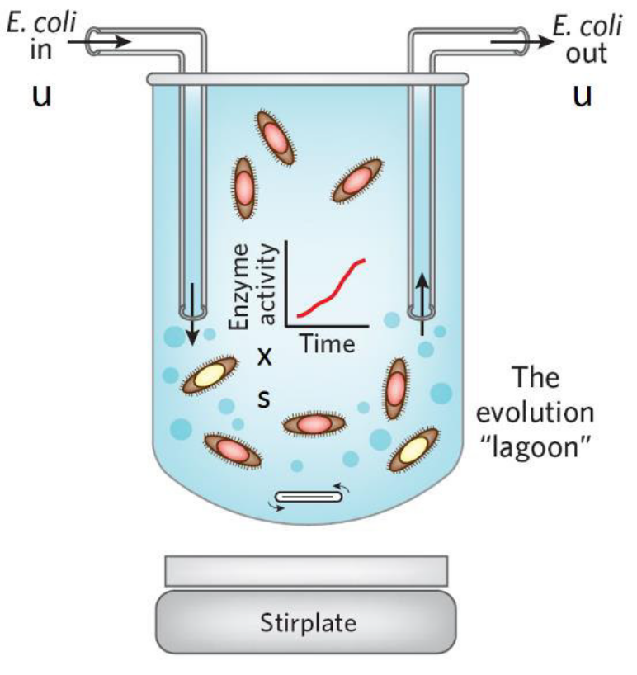
¿QUÉ ES UN TURBIDOSTATO?
Un turbidostato es un dispositivo de cultivo continuo controlado por realimentación que mantiene constante la densidad celular.
El turbidostato utiliza las medidas de la concentración celular y la tasa de crecimiento específica para realizar el control.

Slide 10
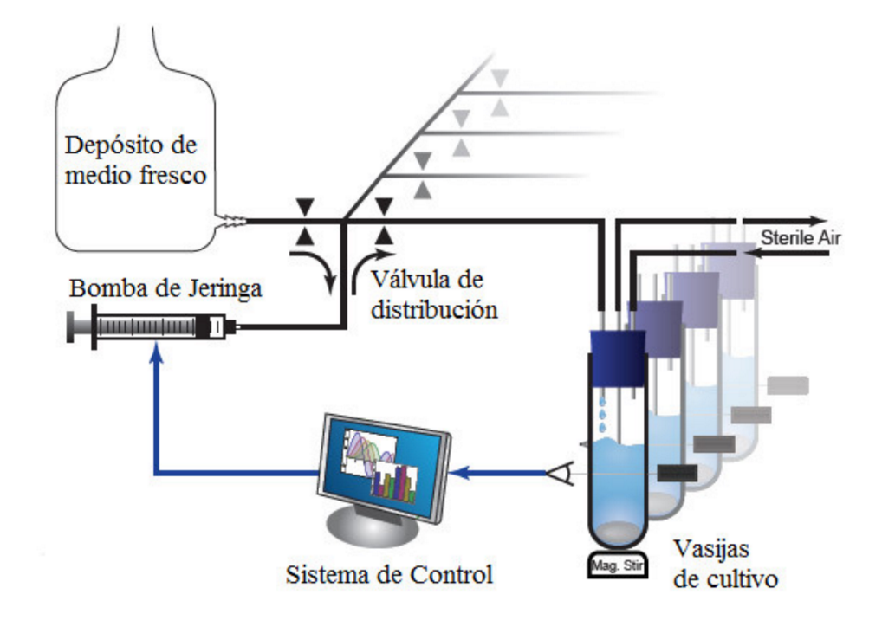
ESQUEMA GENERAL DE FUNCIONAMIENTO

Slide 11
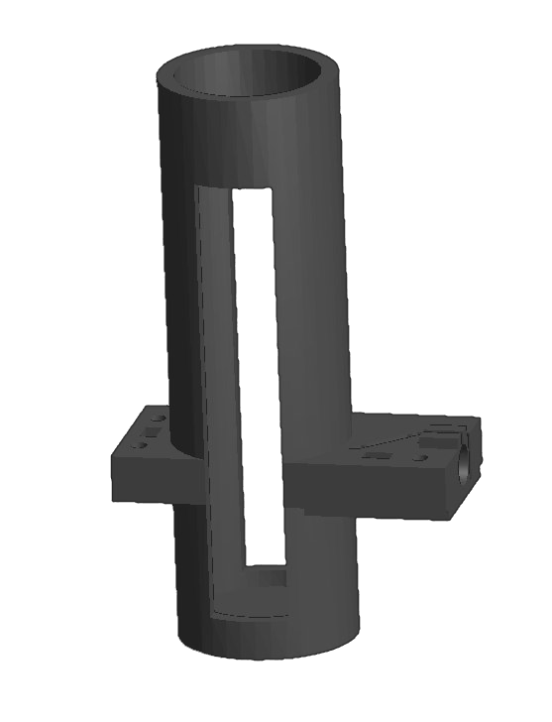
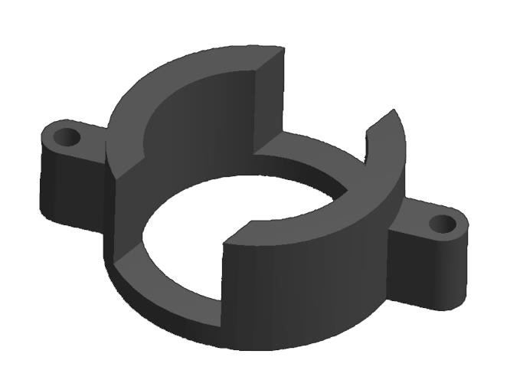
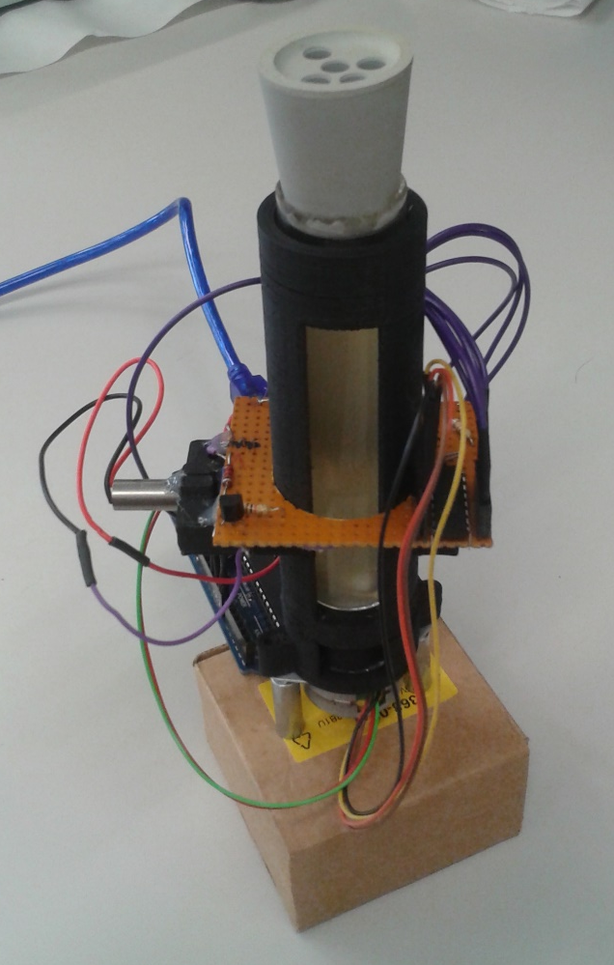
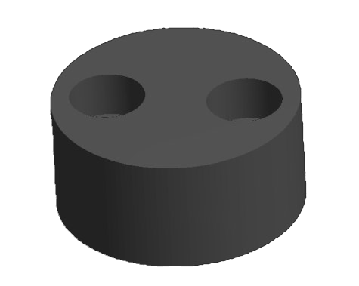
VASIJA DE CULTIVO
Se realizó la estructura física del turbidostato mediante impresión en 3D.
Una vez ensambladas la piezas se obtuvo la estructura de la cámara de cultivo.

Slide 12
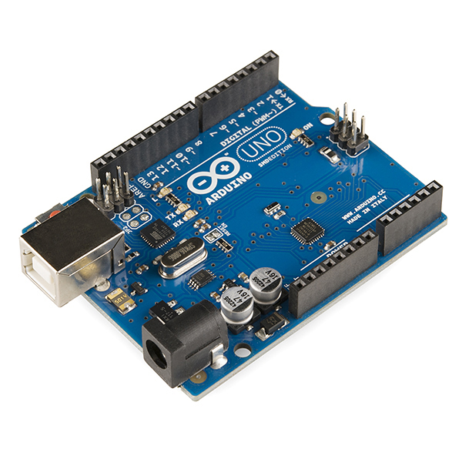
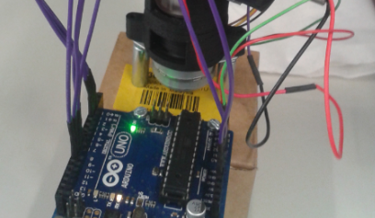
MICROCONTROLADOR
Dispone de un Arduino UNO para manejar y realizar las lecturas de los demás componentes.
Este está conectado vía USB con el ordenador, permitiendo de esta forma comunicación entre ambos.
Se eligió Arduino debido a que cumplía con los necesidades del proyecto, y es cómodo de utilizar.

Slide 13
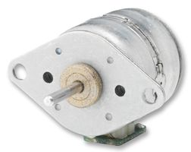
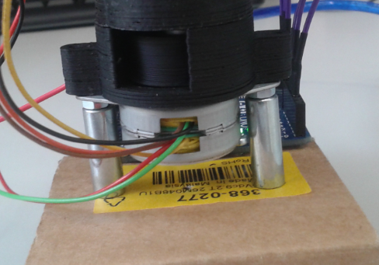
SISTEMA DE AGITACIÓN MAGNÉTICA
Es necesario mantener un mezcla homogénea en el cultivo.
Se ha propuesto usar un agitador magnético movido a través de un motor paso a paso.
Se ha elegido un motor paso a paso debido a que permite programar velocidades constantes.
Se ha seleccionado el motor unipolar 26M048B1U.

Slide 14
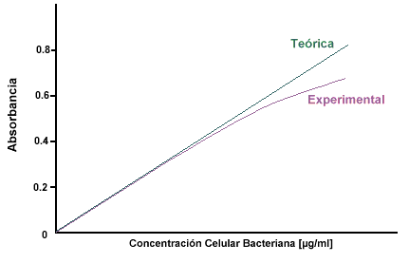
SISTEMA DE MEDICIÓN DE BIOMASA
Problema
La concentración de biomasa no se puede medir de forma directa.
Solución
Existe una relación entre concentración de biomasa y la densidad óptica del cultivo.
Se puede estimar el valor de biomasa a partir de la densidad óptica.

Slide 15
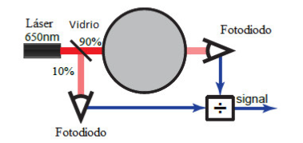
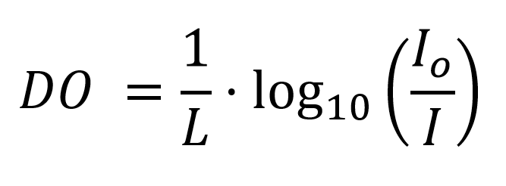
MEDICIÓN DENSIDAD ÓPTICA
La densidad óptica es una magnitud física que mide la absorción de un elemento por unidad de distancia.

Slide 16
MEDICIÓN DENSIDAD ÓPTICA
Se tuvo que afrontar diferentes problemas:
  Saturación de los sensores.
  Influencia de factores externos, luz ambiental o la manipulación de la cámara de cultivo.
  Necesidad de elaborar un sistema de calibración.

Slide 17
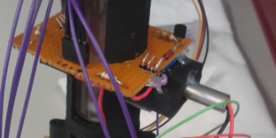
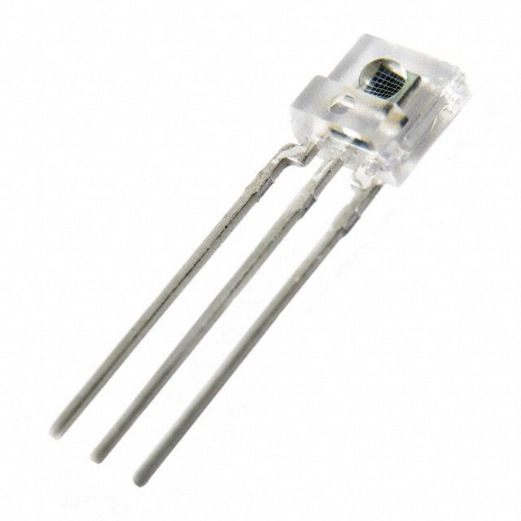
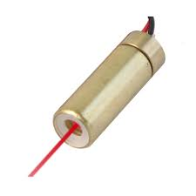
IMPLEMENTACION DEL SENSOR DE OD
Dispone de un módulo láser VLM-650, que emite a 650 nm de longitud de onda.
Dispone de dos TSL235R, son unos fotodiodos luz-a-frecuencia de alta sensibilidad alrededor de los 650 nm de longitud de onda.
En conjunto, permitirán medir la biomasa.

Slide 18
MEDICIÓN DENSIDAD ÓPTICA
Se realizó un experimento para determinar la influencia de la manipulación de la cámara de cultivo en la desviación de las medidas.
Manipular el turbidostato aumenta la desviación.

Slide 19
MEDICIÓN DENSIDAD ÓPTICA
Utilizando el sistema de calibración, se consiguió medir densidades ópticas con una alta exactitud.

Slide 20
MEDICIÓN DENSIDAD ÓPTICA
 | Fotodiodo1 | Fotodiodo2
Desviación % | 0,17% | 0,27%

Slide 21
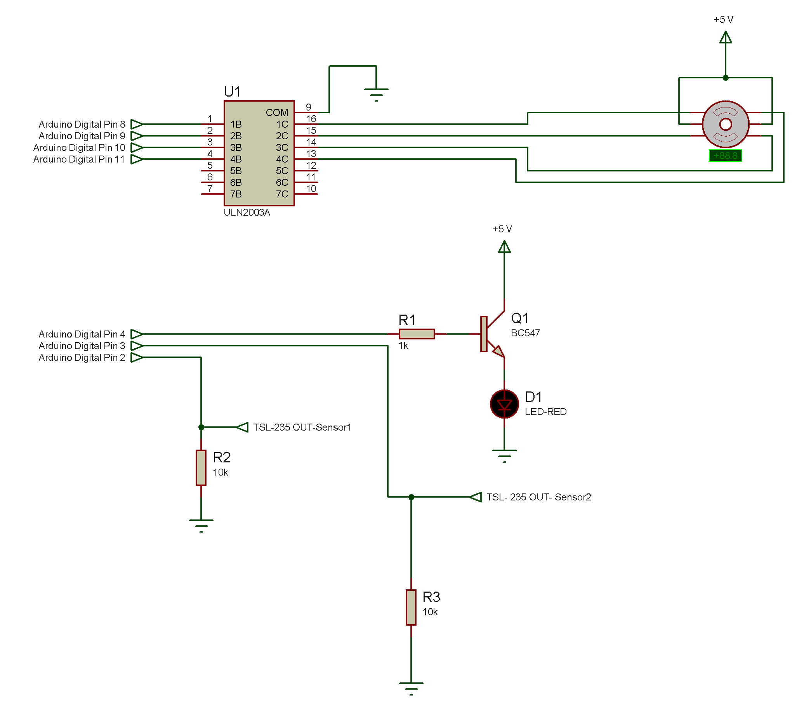
CIRCUITO ELÉCTRICO GENERAL

Slide 22
CÁMARA DE CULTIVO

Slide 23
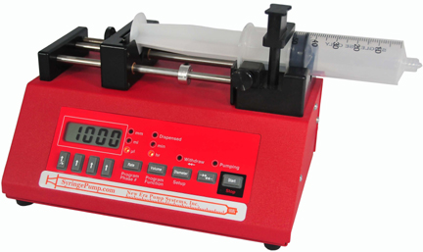
Sistema de alimentación del cultivo
Se ha escogido la bomba de jeringa NE-1000 debido a que dispone de una precisión elevada y permite ser manejada a través de un puerto serial.
Debido a que no todos los ordenadores (sobre todo portátiles) disponen de un puerto serie, se adquirió un adaptador serie a USB.

Slide 24

Sistema de aireación del cultivo
La bomba de aire cumplirá una doble función en el turbidostato.
La primera será la de suministrar oxígeno al cultivo de bacterias.
Por otro lado, también permitirá mantener constante el volumen en el tubo de cultivo del turbidostato.
Se eligió la bomba para acuarios aPUMP, debido a que cumplía los requisitos de potencia y es completamente silenciosa.

Slide 25
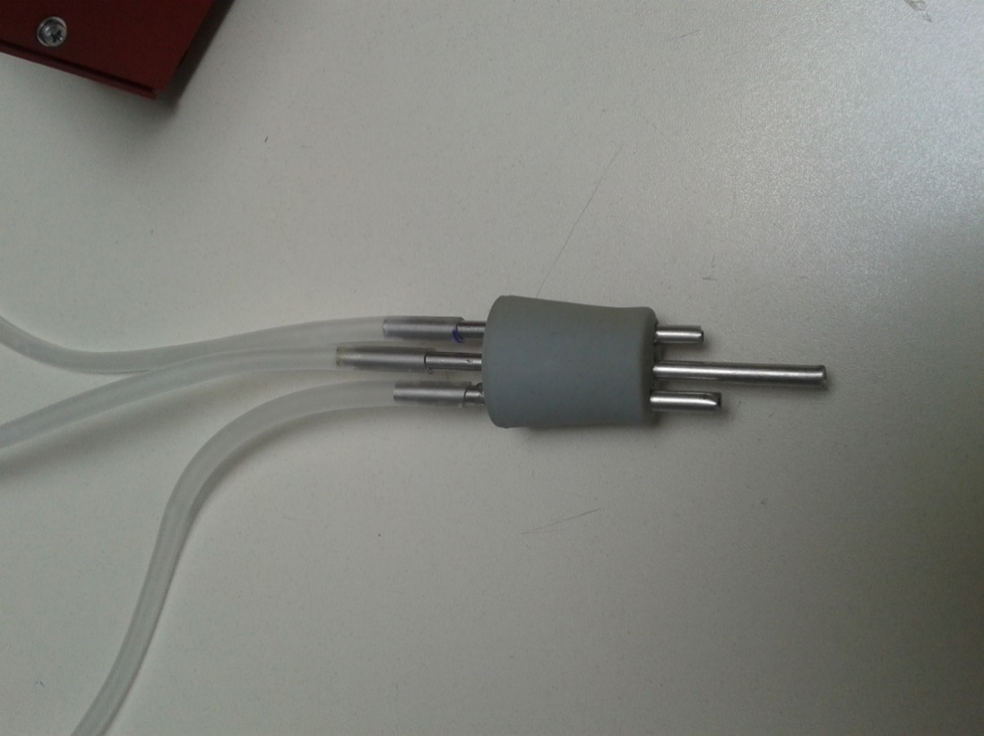
Tapón tubo de cultivo
Los tubos cortos se usarán para introducir aire y medio fresco, y el tubo más largo se permitirá que el aire salga al exterior, permitiendo de esta forma la aireación del cultivo.
Además el tubo largo permitirá que salga al exterior el medio de cultivo viejo, cuando se introduzca medio fresco nuevo. Manteniendo constante el volumen de cultivo.

Slide 26
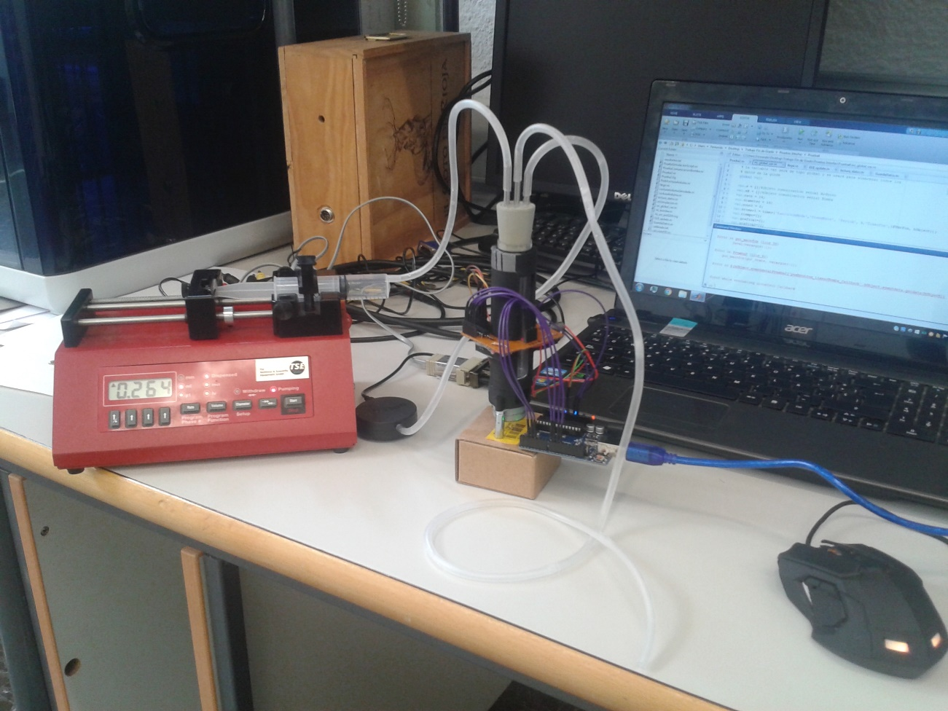
MONTAJE DEL TURBIDOSTATO

Slide 27
MEDICIÓN TASA DE CRECIMIENTO
La tasa de crecimiento no se puede medir directamente.
En este caso, no tiene una relación directa con otra magnitud física.
Sin embargo, sí que se puede observar su influencia en la concentración de la biomasa.
Por tanto, disponiendo de la evolución temporal de la concentración de la biomasa se puede llegar a estimar su valor.
Para ello, es necesario diseñar un observador .

Slide 28
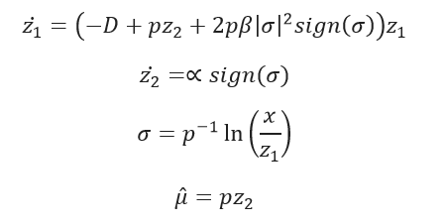
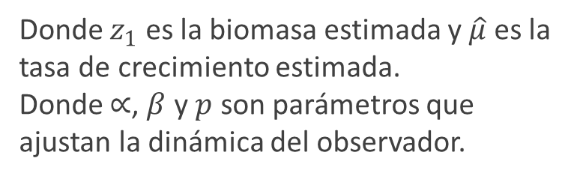
OBSERVADOR
Se trata de una herramienta matemática que permite estimar valores de variables de un sistema a las que no se tiene acceso (la tasa de crecimiento).
Se ha implementado un observador discreto deslizante de segundo orden.
Asegura convergencia de la variable estimada en tiempo finito.
Robusto frente a incertidumbres del modelo y parámetros.
Donde $z_{1}$ es la biomasa estimada y $\hat{μ}$ es la tasa de crecimiento estimada.
Donde $∝$, $β$ y $p$ son parámetros que ajustan la dinámica del observador.

Slide 29
CONTROL

Slide 30
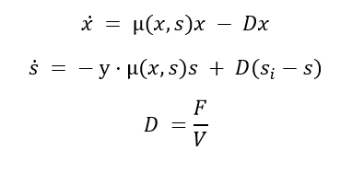
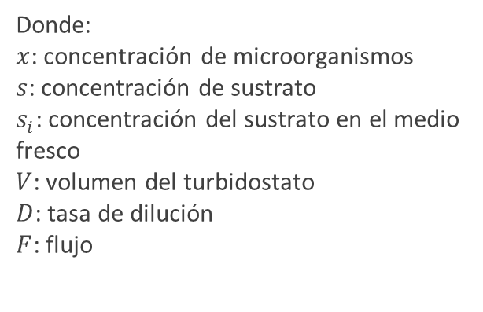
ESTADO DEL CONTROL
Cabe destacar que el modelo matemático de un turbidostato es no-lineal y existen parámetros que no se pueden determinar.
Por estas razones, el control se complica enormemente.
Existen en la actualidad reguladores, pero son lentos y poco robustos.
El instituto de Automática Industrial e Informática (ai2) ha diseñado un nuevo controlador que soluciona estos problemas.
Este nuevo controlador consigue que el sistema alcance a la referencia en un menor tiempo y es más robusto frente errores de parámetros y ruido.
Modelo turbidostato
Donde:
$x$: concentración de microorganismos
$s$: concentración de sustrato
$s_{i}$: concentración del sustrato en el medio fresco
$V$: volumen del turbidostato
$D$: tasa de dilución
$F$: flujo

Slide 31
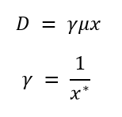
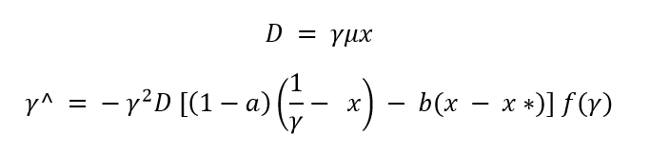
CONTROLADORES IMPLEMENTADOS
En el proyecto, se ha implementado un controlador proporcional y el controlador desarrollado por el ai2.
De esta forma se puede comparar el funcionamiento de ambos.
Controlador proporcional
Controlador ai2

Slide 32
APLICACIÓN MATLAB

Slide 33
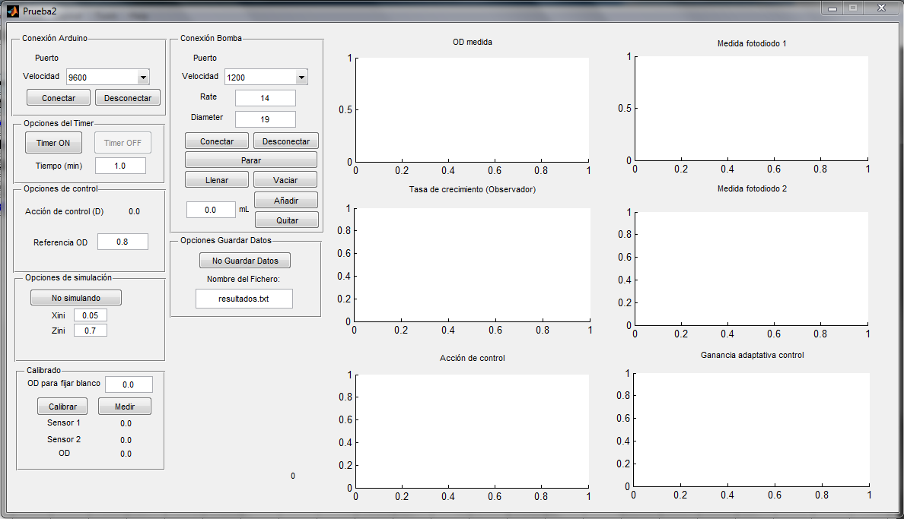

Slide 34
FUNCIONALIDADES
Se ha implementado el observador y el control en la aplicación.
Se comunica con la bomba de jeringa y la cámara de cultivo, a través de comunicación serial.
Dispone de un modo para simular el funcionamiento del turbidostato.
Realiza la operación de calibrado.
Permite guardar datos de pruebas y simulaciones en ficheros.

Slide 35
RESULTADOS

Slide 36
PRUEBA CRECIMIENTO BACTERIANO
Se ha podido realizar pruebas de crecimiento bacteriano, con el turbidostato.

Slide 37
PRUEBA CRECIMIENTO BACTERIANO
Se ha podido realizar pruebas de crecimiento bacteriano, con el turbidostato.
Crecimiento con oxígeno
Crecimiento sin oxígeno
Agotamiento de todos lo nutrientes

Slide 38
PRUEBA CRECIMIENTO BACTERIANO
Con los datos de la prueba de crecimiento bacteriano, se utilizó el observador para estimar la tasa de crecimiento.
Existe un periodo inicial en el que el observador lentamente alcanza el valor de la tasa de crecimiento.

Slide 39
PRUEBA CRECIMIENTO BACTERIANO
Crecimiento con oxígeno
Crecimiento sin oxígeno
Agotamiento de todos lo nutrientes

Slide 40
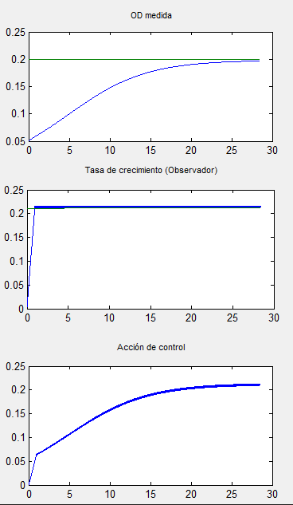
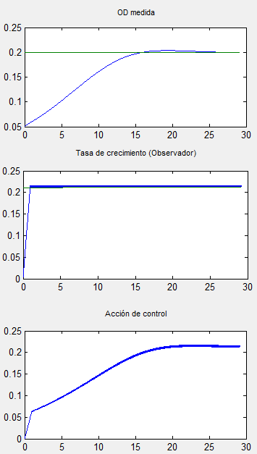
SIMULACIÓN CONTROL
Controlador proporcional
Controlador desarrollado por el ai2

Slide 41
CONCLUSIONES

Slide 42
CONCLUSIONES
Falta por realizar una prueba de control de concentración de las bacterias. Actualmente se están preparando las pruebas en bucle cerrado.
Se puede ampliar la cantidad de cámaras de cultivo. De esta forma se pueden tener varias trabajando en paralelo.
Este proyecto resultará de utilidad para futuras investigaciones relacionadas con la biotecnología y microorganismos.

